Slide 1





13 décembre 2023
Actualisation des recommandations
dans le CHC
Avec le soutien institutionnel des laboratoires
Mise en pratique pour la clinique
Pr Jean-Frédéric BLANC
Pr Jean-Marc PHELIP
Pr Julien
EDELINE
Centre Eugène Marquis
Rennes
Groupe Hospitalier St-André CHU
Bordeaux
CHU St-Etienne

Slide 2


13 décembre 2023
Actualisation des recommandations dans le CHC et mise en pratique pour la clinique
Actualités 2023 Carcinome hépatocellulaire
Pr Julien EDELINE
Centre Eugène Marquis
Rennes

Slide 3
Julien EDELINE
Invitation(s) congrès
Amgen
Consulting
MSD, Eisai, BMS, AstraZeneca, Bayer, Roche, Ipsen, Basilea, Merck Serono, Incyte, Servier, Beigene, Taiho, Boston Scientific
Research funding (institutional) :
BMS, Beigene, Boston Scientific, Exeliom biosciences

Slide 4
Immunothérapie en adjuvant ? IMbrave050
CHC confirmé, traité par résection ou ablation à visée curative
Child-pugh A
Haut risque de récidive :
  Résection :
    de 1 à 3 tumeur avec au moins une de plus de 5 cm,
    ou plus de trois tumeurs mais de 5 cm ou moins,
    ou de 1 à 3 tumeurs de 5 cm ou moins mais avec invasion vasculaire microscopique ou Vp1 ou Vp2 ou peu différenciée
  Ablation :
    une tumeur entre 2 et 5 cm,
    ou des tumeurs multiples –maximum 4- toutes de 5 cm ou moins
Atézolizumab-bévacizumab
1 an
N=668
CHC traité à visée curative à haut risque de récidive
R
Surveillance
Essai en ouvert
Critère principal : survie sans récidive
  Qin, Lancet 2023

Slide 5
IMbrave050 : Résultats
Positif sur l’analyse intermédiaire de la RFS…
Positif sur l’analyse intermédiaire de la RFS…
  Mais suivi trop court (17 mois)
  Et doute sur bénéfice à long terme…
Ne suffit pas à changer les pratiques
 | SSR médiane (IC95%), mois | HR (IC95% 0,56 - 0,93) | p
Atézo + béva | NE (22,1- NE) | 0,72 | 0,012
Surveillance | NE (22,4 -NE)
78% (73, 82)
65% (60, 71)
Survie sans récidive (%)
SSR à 12-mois (IC95%)
Suivi médian :
17,4 mois
Suivi médian : 17,4 mois
Résultats en 2024 des essais IO en adjuvant
Mois après la randomisation
334 | 305 | 290 | 268 | 211 | 139 | 97 | 63 | 37 | 22 | 9 | 1 | NE
334 | 283 | 245 | 214 | 179 | 131 | 93 | 57 | 36 | 20 | 6 | 1 | NE
Nb à risque
Qin, Lancet 2023

Slide 6
Immunothérapie en association aux traitements intra-artériels ?
SIRT + nivo
  BCLC-B2 ou TVP
N=41, 31 BCLC-B2
  Taux réponse 41,5%
  Contrôle de la maladie 92%
  mTTP 8,8 mois
  mSG 20,9 mois
Pas de bras contrôle…
Probabilité de progression
Mois après SIRT
Nb à risque
41 | 28 | 15 | 13 | 9 | 2 | 0
Résultats en 2024 des essais TACE +/- IO
Figure 2 Kaplan-Meier plot of time to progression (TTP) per Investigator assessment. TTP rates at 1 and 2 years were
58% and 65%, respectively. SIRT, selective internal radiation therapy.
De la Torre, JITC 2023

Slide 7
Nouvelles immunothérapies ?
MORPHEUS
En situation avancée, l’immunothérapie est le standard
De nouvelles immunothérapies sont en cours de développement dans de nombreux types tumoraux
L’essai MORPHEUS-HCC est une étude de phase 1/2 plateforme testant l’ajout à l’atézolizumab-bévacizumab de plusieurs autres molécules
Bras contrôle Atézolizumab-bévacizumab
A l’ASCO® 2023 ont été présentés les résultats du bras ajoutant le tiragolumab, un anti-TIGIT (checkpoint immunitaire notamment présent sur les cellules NK)
CHC avancé
R
Atézo-bev + molécule A
Atézo-bev + tiragolumab
…
Finn, ASCO® 2023

Slide 8
Nouvelles immunothérapies ?
MORPHEUS
Investigator-assessed PFS per RECIST v1.1
Essai plateforme Atézo-Bev +/- autres immuno
 | IMbrave150¹ | MORPHEUS-liver
 | Atézolizumab + bévacizumab (n=336) | Atézolizumab + bévacizumab (n=18) | Tiragolumab + Atézolizumab + bévacizumab (n=40)
Patients avec évts, % | 76.5 | 83.3 | 57.5
Médiane SSP, mois (IC95%) | 6.9 (5.7,8.6)* | 4.2 (1.6, 7.4) | 11.1 (8.2, NE)
HR (IC95%) |  | 0.42 (0.22, 0.82)
Per RECIST v1.1
ORR : 11,1%
(95% CI : 1.4, 34.7)
ORR : 42,5%
(95% CI : 27.0, 59.1)
Probabilité de SSP (%)
Tps (mois)
336 | 271 | 234 | 174 | 141 | 113 | 102 | 88 | 77 | 64 | 41 | 25 | 12 | 3
18 | 12 | 9 | 7 | 4 | 4 | 3 | 3 | 3 | 0 | 0 | 0 | 0 | 0
40 | 36 | 32 | 30 | 25 | 17 | 16 | 7 | 7 | 5 | 2 | 2 | 0 | 0
Nb à risque
Atézolizumab +
bévacizumab
(n=18)
Tiragolumab +
Atézolizumab + bévacizumab
(n=40)
Finn, ASCO® 2023

Slide 9
Analyses complémentaires de l’essai HIMALAYA
L’essai HIMALAYA est l’étude de phase 3 qui a validé le schéma STRIDE (une dose de trémélimumab -anti-CTLA-4- associé au durvalumab -anti-PD-L1- puis poursuite du durvalumab) en traitement de première ligne du CHC avancé
Bras contrôle Sorafenib
N=1324
CHC avancé
R
Schéma STRIDE : 1 dose de trémélimumab + durvalumab puis poursuite durvalumab
Durvalumab monothérapie
En 2023 ont été présentés de nouvelles analyses :
Valeur pronostique de la survenue d’effets indésirables immunomédiés
Survie globale avec un suivi de 4 ans
G. Lau et al., ASCO® 2023, Abs #4004

Slide 10
Accès précoce Durvalumab-Trémélimumab
Survie globale selon imAE dans le bras STRIDE
Une amélioration de la SG était observée chez les pts ayant présenté un imAE
 | SG médiane(IC95%), mois | HR (IC95%)
imAE | 23,2 (19,1-32,4) | 0,727 (0,557-0,948)
Pas de imAE | 14,1 (11,6-17,9)
SG 6 mois (95% CI)
81,3% (75,1-88,0)
77,1% (72,1-82,5)
SG 12 mois(95% CI)
69,1% (61,8-77,2)
55,2% (49,4-61,8)
SG 24 mois (95% CI)
48,9% (41,3-58,0)
35,3% (29,8-41,8)
SG 36 mois (95% CI)
36,2% (28,1-46,7)
27,7% (22,4-34,2)
Probabilité de survie
Temps (mois)
imAE | 139 (0) |  |  | 97 (42) |  |  | 69 (70) |  |  | 12 (82)
No imAE | 249 (0) |  |  | 137 (110) |  |  | 88 (159) |  |  | 20 (175)
G. Lau et al., ASCO® 2023, Abs #4004

Slide 11
STRIDE données à 4 ans
Survie globale
Updated OS | STRIDE (N=393) | Sorafénib (n = 389)
Evets SG, n (%) | 291 (74.0) | 316 (81.2)
Median SG, mois (IC95%) | 16.4 (14.2-19.6) | 13.8 (12.3-16.1)
HR (IC95%) | 0.78 (0.67-0.92)
p (bilatéral) | 0.0037
Durée de suivi median (IC95%) | 49.12 (46.95-50.17) |  | 47.31 (45.08-49.15)
SG à 18 mois
48,7%
41,5%
Probabilité de SG
SG à 24 mois
40,5%
32,6%
SG à 36 mois
30,7%
19,8%
SG à 48 mois
25,2%
15,1%
OS rate
Ratio : 1,17
OS rate
Ratio : 1,24
OS rate
Ratio : 1,55
OS rate
Ratio : 1,67
Tps à partir de la randomisation (mois)
Nb à risque
STRIDE | 393 | 365 | 333 | 308 | 285 | 262 | 235 | 217 | 197 | 190 | 176 | 168 | 158 | 154 | 144 | 131 | 118 | 110 | 103 | 97 | 94 | 88 | 75 | 62 | 54 | 40 | 31 | 19 | 13 | 5 | 0 | 0
Sorafenib | 389 | 356 | 319 | 283 | 255 | 231 | 211 | 183 | 170 | 155 | 142 | 131 | 121 | 108 | 93 | 83 | 73 | 69 | 64 | 56 | 53 | 50 | 45 | 36 | 28 | 21 | 14 | 9 | 3 | 1 | 1 | 0
Chau, ESMO ASIA 2023

Slide 12

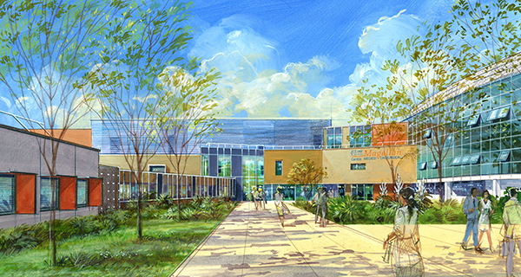


13 décembre 2023
Actualisation des recommandations dans le CHC et mise en pratique pour la clinique
Recommandations TNCD Carcinome hépatocellulaire
Pr Jean-Frédéric BLANC
CHU Bordeaux, Hôpital Haut-Lévêque
Pessac

Slide 13
Liens d’intérêts
Jean- Frédéric BLANC
Invitation(s) congrès et présentations
  Bayer, Roche, Amgen,Astra-Zeneca, ESAI, BMS, Boston scientific, Mayoli, MSD, Tahio Scientific, Baxter, Ipsen, Incyte, Sirtex, Viatris
  Table(s) ronde(s) scientifique(s)
  Néant
  Ecriture d’article(s) scientifique(s)
  Néant

Slide 14
Mise en garde
Du fait de l'actualisation fréquente du TNCD, l'utilisation de ce document imprimé impose de vérifier qu'une version plus récente
n'a pas été mise à disposition sur le site.
Si la date ci-dessus remonte à plus d'un an, ce document n'est certainement plus à jour et doit être remplacé par un nouveau.

Slide 15
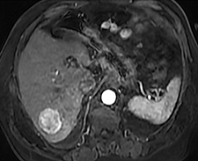
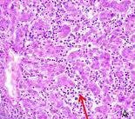
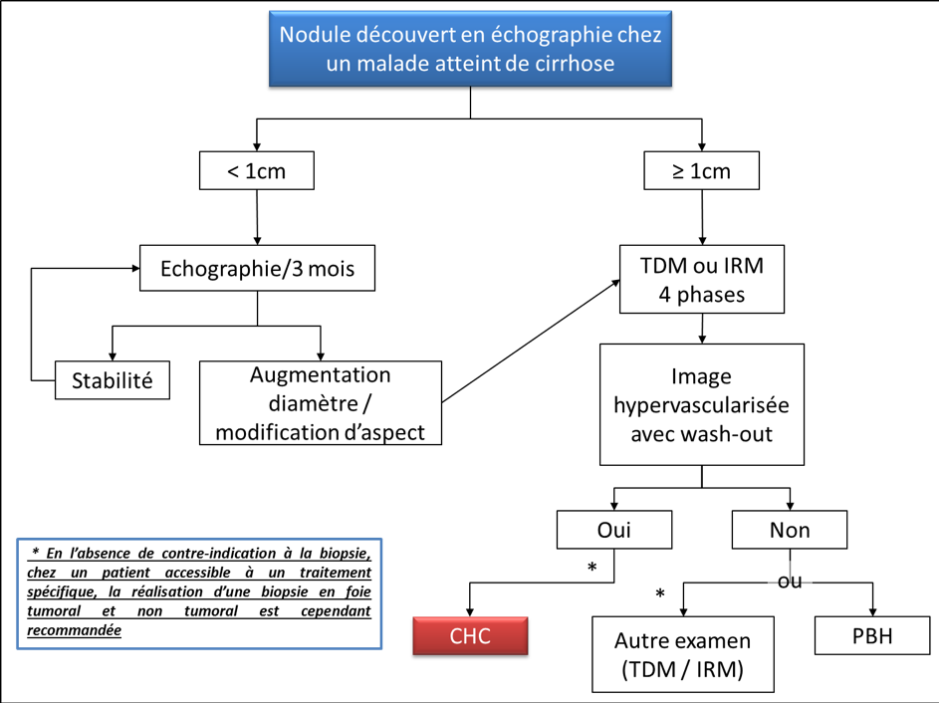


Non invasif
invasif
Délai réalisation
Conditions techniques de réalisation
« zones grises »
Hépato-cholangiocarcinome
Cholangiocarcinomes
…
VPP < 100%
Recherche
Classifications
Biologie moléculaire
Blanc JF et al. TNCD 2023

Slide 16
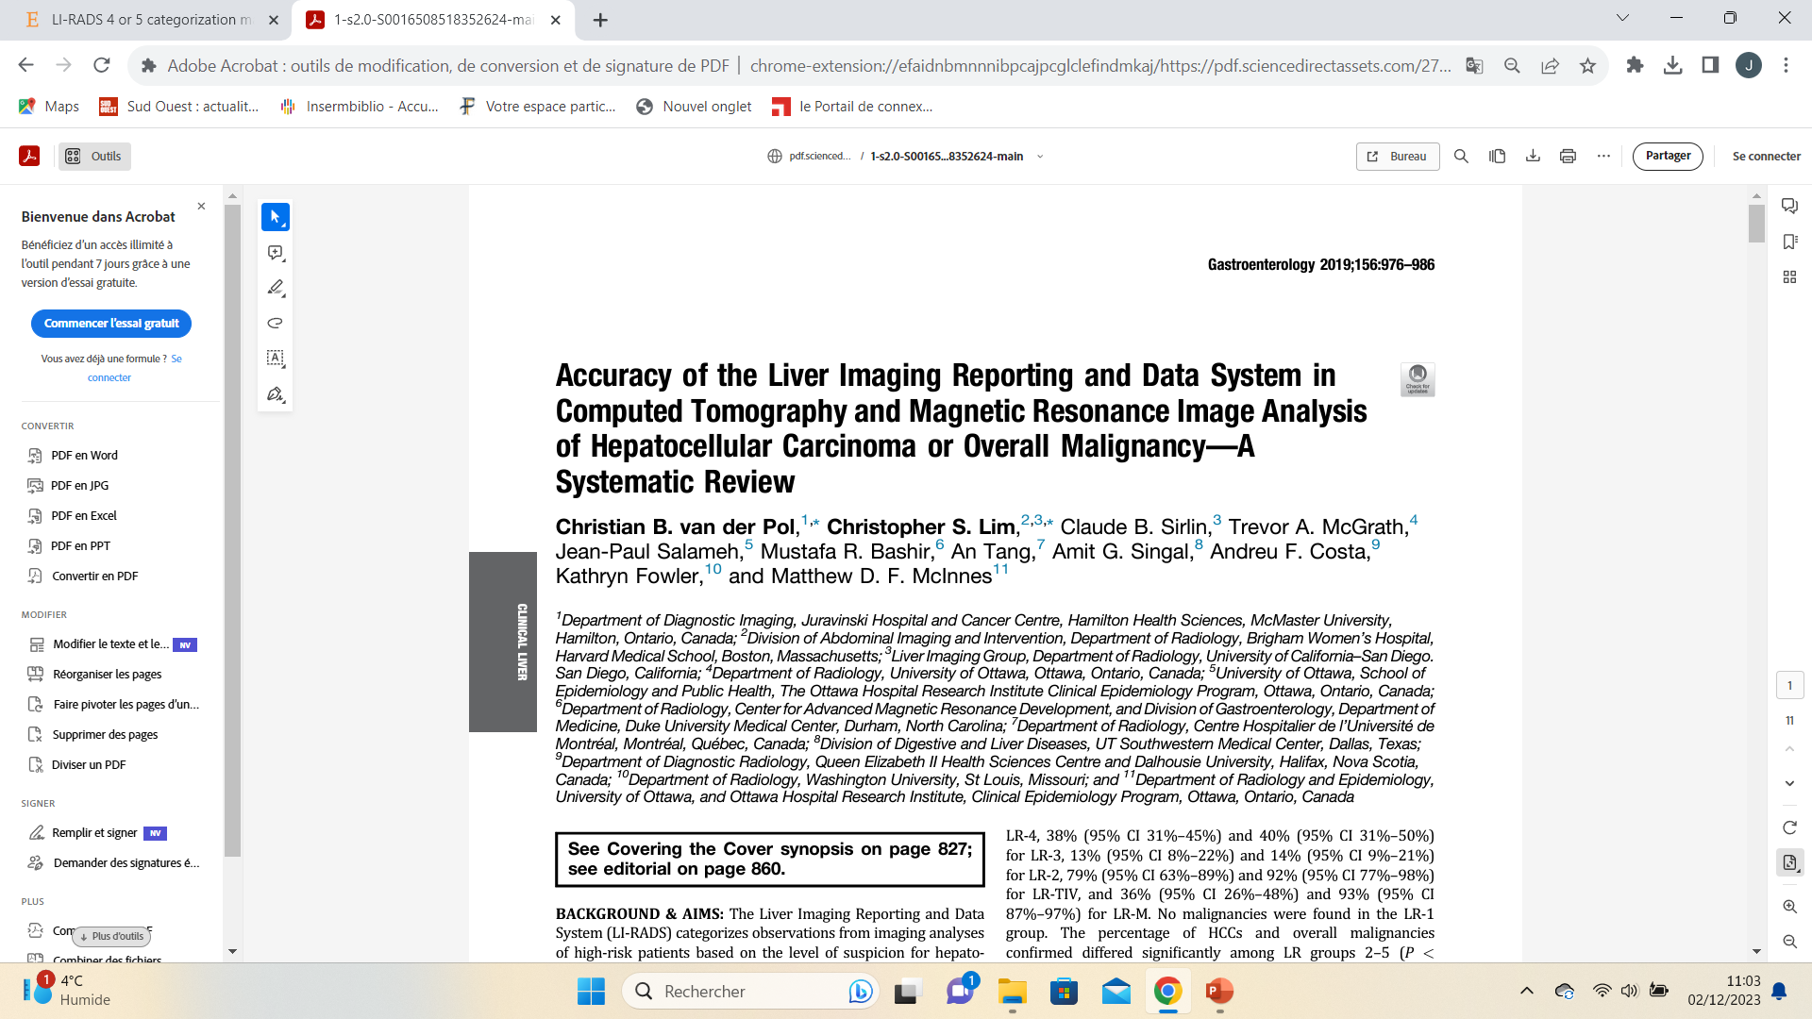
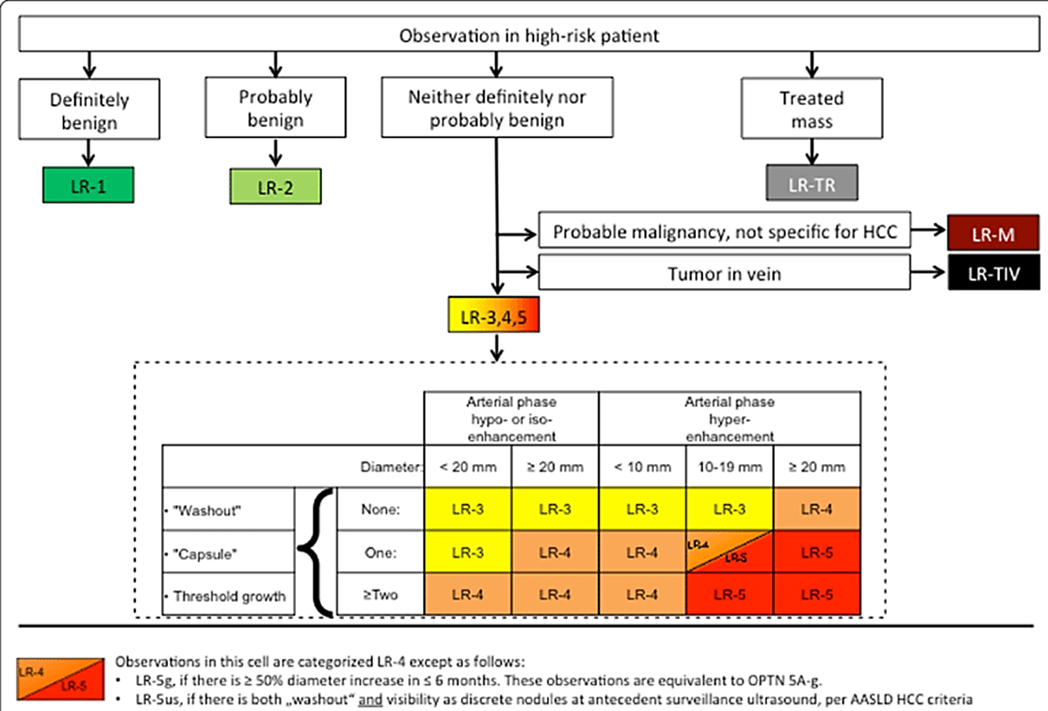
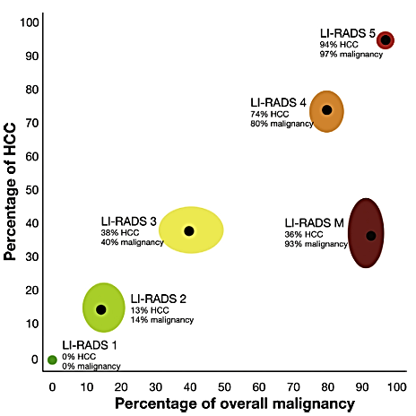

Slide 17
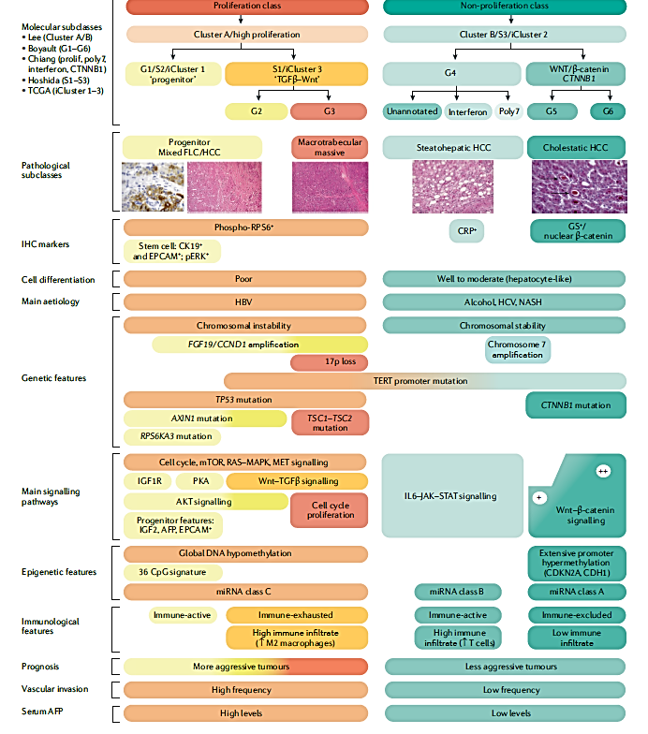
Llovet Nature Review 2021

Slide 18
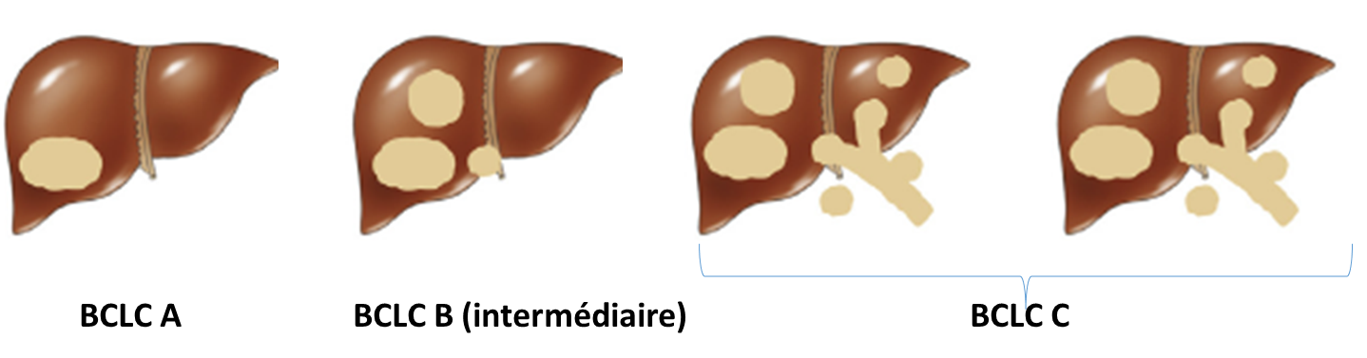
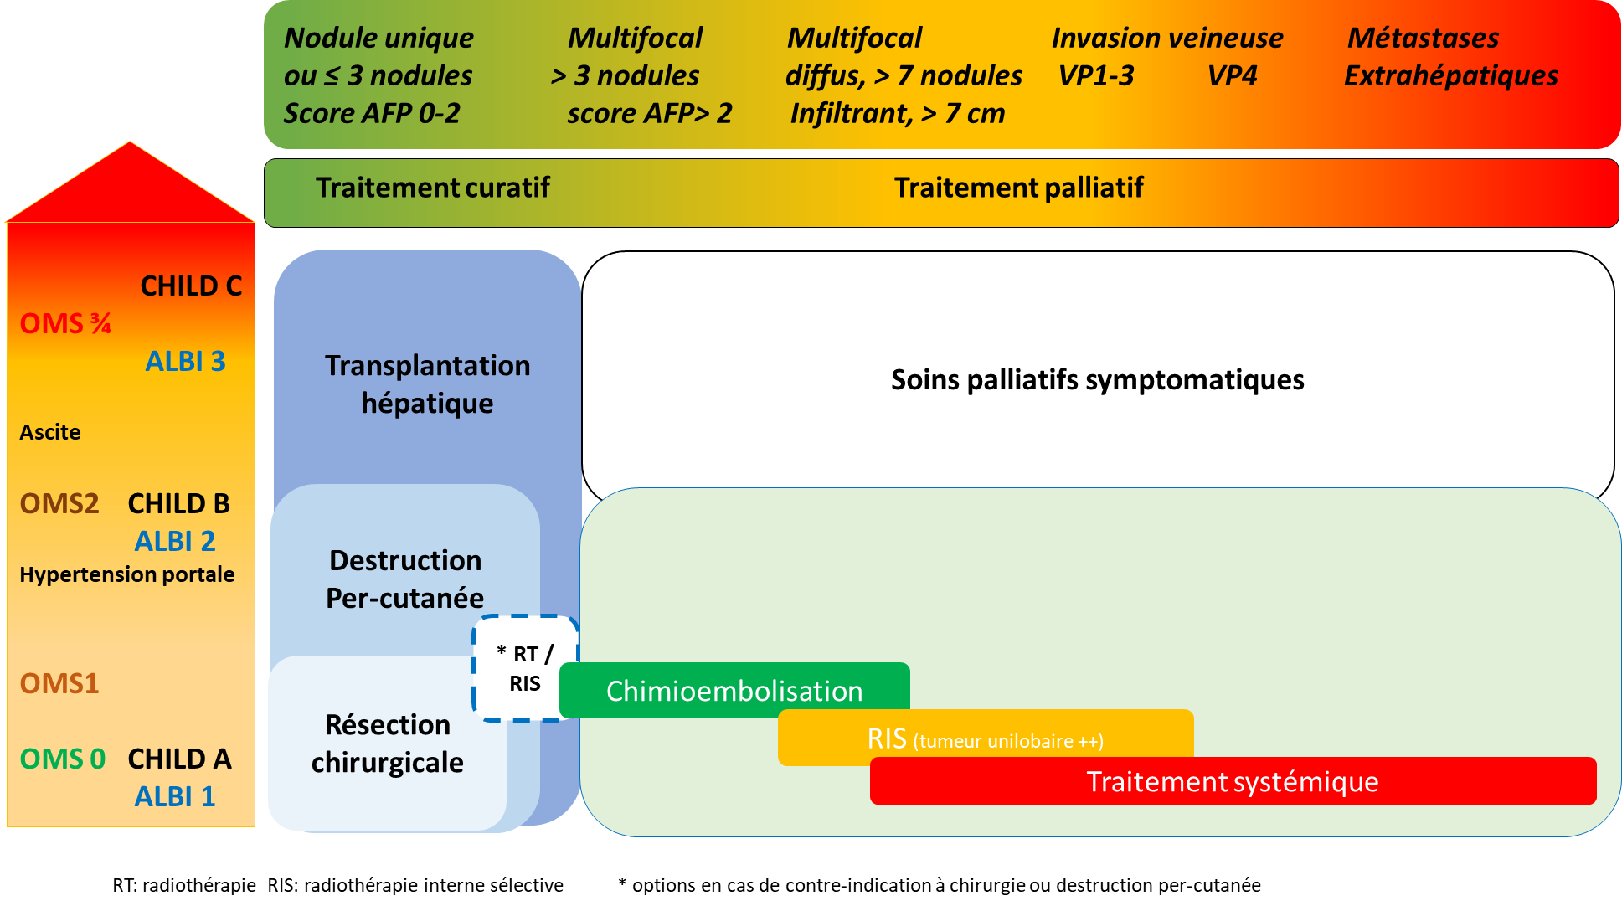

Slide 19
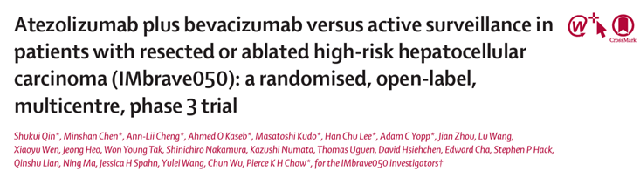
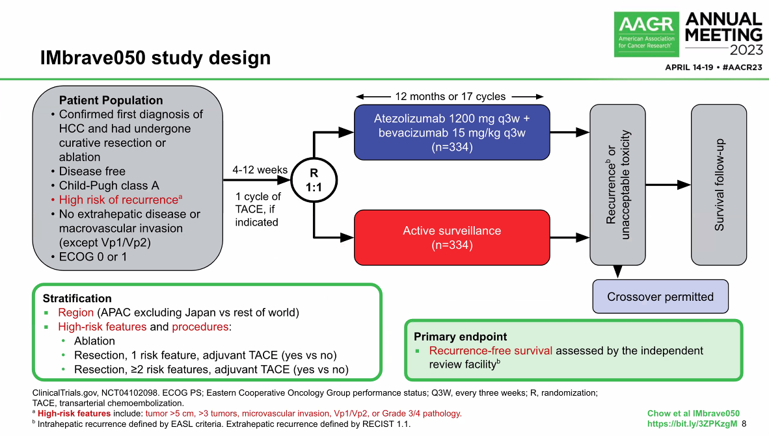

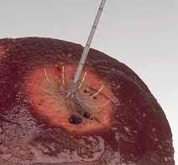
71%
12%
www.thelancet.com Published online October 20, 2023 https://doi.org/10.1016/S0140-6736(23)01796-8

Slide 20
Atezolizumab + bévacizumab vs surveillance
Survie sans récidive (revue indépendante)
RFS médiane (IC95%), mois :
Atézo + béva NE (22,1, NE)
Surveillance NE (21,4, NE)
HR=0,72 (IC 95% : 0.56, 0.93)
p=0,012
78% (73,82)
65% (60, 71)
RFS à 12 mois (IC95%)
Survie sans récdive (%)
Suivi médian : 17,4 mois
Temps (mois)
Nb à risque
334 | 305 | 209 | 268 | 211 | 139 | 97 | 63 | 37 | 22 | 9 | 1 | NE
334 | 283 | 245 | 214 | 179 | 131 | 93 | 57 | 36 | 20 | 6 | 1 | NE
Clinical cutoff: 21 October 2022; median follow-up duration: 17.4 mo. At clinical cutoff, 110 of 334 patients (33%) in the atezo+ bev arm and 133 of 334 (40%) in the active surveillance arm experienced disease recurrence or death.
FU, follow-up; NE, not estimable. HR is stratified. P value is a log rank.
Chow et al IMbrave050 https://bit.ly/3zyyQHCn AACR® 2023

Slide 22
CHC non accessible à un traitement curatif
Traitement curatif à rediscuter
Multifocal < 7 tumeurs
Diamètre < 7 -10 cm
Sans invasion vasculaire
Sans métastase
Chimioembolisation
Réponse
Echec
Infiltrant /
Massif (> 7-10 cm) unilobaire
Ou Extension vasculaire VP1-3
Sans métastase
CHILD A
ALBI 1
OMS 0-1
Radiothérapie interne sélective
Multifocal > 7 tumeurs, bilobaire
ou Extension vasculaire VP4
ou métastases
Traitement systémique
CHILD B7
Et/ou ALBI 2
Et/ou OMS 2
Discussion bénéfice/risque cas/cas
Traitement symptomatique
CHILD ≥ B8
Et/ou OMS 3/4
Blanc JF et al. TNCD 2023

Slide 23
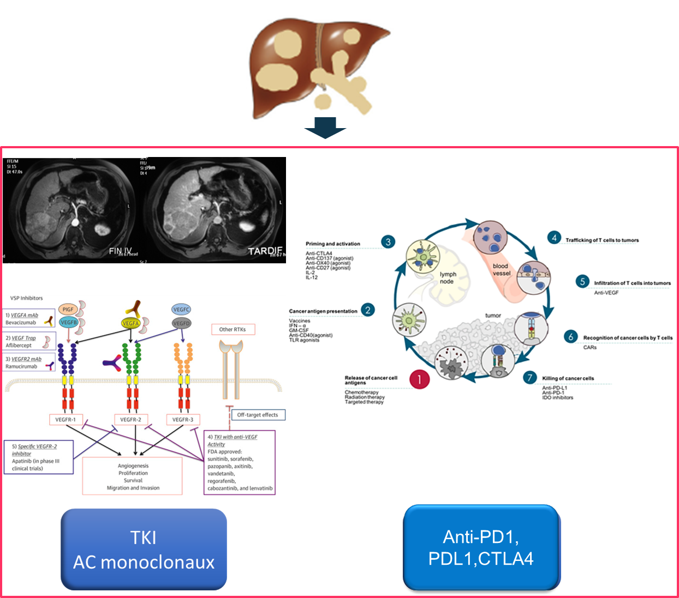

Slide 24
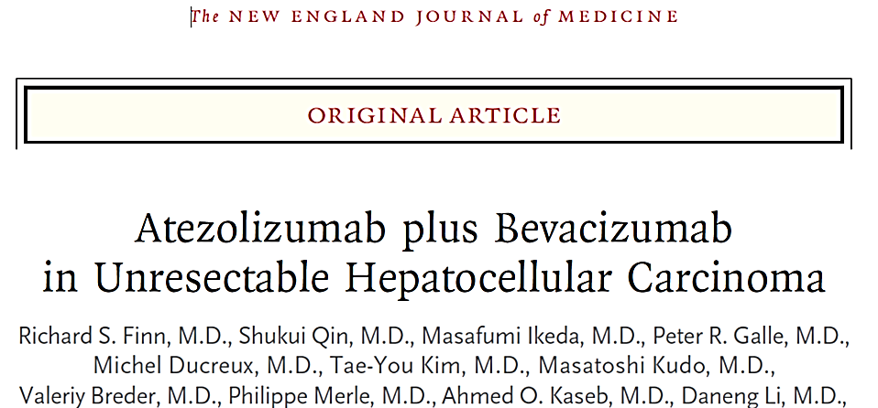
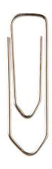
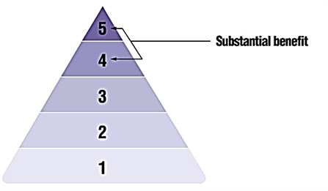
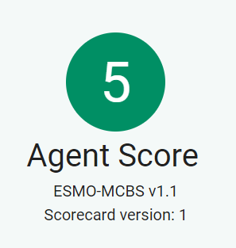
Atézolizumab
Bévacizumab
Anti-PD-L1
Anti VEGF
Survie globale
SG actualisée | Atézo+ Bev (n = 336) | Sorafénib (n = 165)
Evts SG, n (%) | 180 (54) | 100 (61)
Médiane SG, mois (IC95%) | 19,2 (17,0, 23,7) | 13,4 (11,4, 16,9)
HR stratifié (IC95%) | 0.66 (0.52, 0.85) p=0,0009
SG à 6-mois
85%
SG à 12 mois
72%
67%
SG à 18 mois
56%
52%
Survie globale(%)
40%
Tps (mois)
Nb à risque
Atezo+Bev | 336 | 329 | 320 | 312 | 302 | 288 | 276 | 263 | 252 | 240 | 233 | 221 | 214 | 209 | 202 | 192 | 188 | 175 | 164 | 156 | 134 | 105 | 80 | 57 | 42 | 24 | 12 | 11 | 2 | NE
Sorafenib | 165 | 158 | 144 | 133 | 128 | 119 | 106 | 96 | 92 | 88 | 85 | 81 | 78 | 72 | 66 | 64 | 61 | 58 | 55 | 49 | 44 | 32 | 24 | 18 | 12 | 7 | 3 | 2 | NE | NE
Effets immunomédiés grade 3-4 :
0,66
19,2
30%
25%
HR
SG
ORR
40%
Survie 24 36 mois
N Engl J Med 2020;382:1894-905. Journal of Hepatology 2022 vol.76 / 862-873

Slide 25
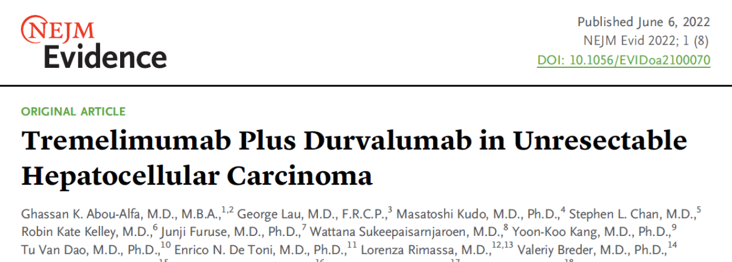
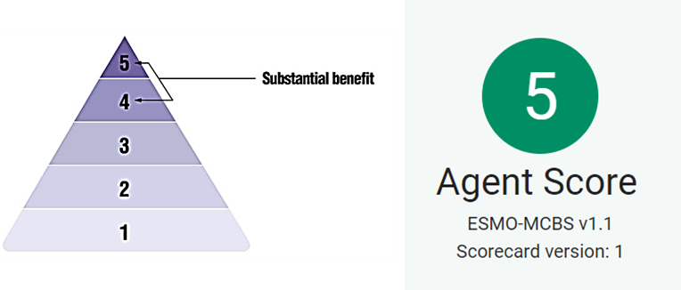
Trémélimumab
Durvalumab
Anti-CTLA4
Anti PDL-1
Survie globale
Updated OS | STRIDE (N=393) | Sorafenib (n = 389)
SG evets, n (%) | 291 (74,0) | 316 (81,2)
mSG, mois (IC95%) | 16,4 (14,2-19,6) | 13,8 (12,3-16,1)
HR (IC95%)ª | 0,78 (0,67-0,92)
p-value (bilatéral) | 0,0037
Durée de suivi médiane (IC95%) | 49,12 (46,95-50,17) |  | 47,31 (45,08-49,15)
SG à 18 mois
48,7%
41,5%
SG à 24 mois
40,5%
32,6%
SG à 36 mois
30,7%
19,8%
Probabilité de SG
SG à 48 mois
25,2%
15,1%
Taux SG
Ratio : 1,17
Taux SG
Ratio : 1,24
Taux SG
Ratio : 1,55
Taux SG
Ratio : 1,67
Tps à partir de la randomisation (mois)
Nb à risque
STRIDE | 393 | 365 | 333 | 308 | 285 | 262 | 235 | 217 | 197 | 190 | 176 | 168 | 158 | 154 | 144 | 131 | 118 | 110 | 103 | 97 | 94 | 88 | 75 | 62 | 54 | 40 | 31 | 19 | 13 | 5 | 0 | 0
Sorafenib | 389 | 356 | 319 | 283 | 255 | 231 | 211 | 183 | 170 | 155 | 142 | 131 | 121 | 108 | 93 | 83 | 73 | 69 | 64 | 56 | 53 | 50 | 45 | 36 | 28 | 21 | 14 | 9 | 3 | 1 | 1 | 0
Effets immunomédiés grade 3-4 :
20%
20%
0,78
16,4
ORR
HR
SG
40%
30%
Survie 24 36 mois
Sangro et al. WGCI 2023

Slide 26
Traitement systémique palliatif du CHC avancé
CHILD A / PS 0-2
1ère ligne
Atézolizumab + Bévacizumab (1)
Trémélimumab +
Durvalumab (2)
Si contre-indication au bévacizumab
Si contre-indication à l’immunothérapie
Trémélimumab +
Durvalumab (2)
Sorafénib
Lenvatinib ***
Après 1ère ligne
Sorafénib
Lenvatinib ***
Régorafénib*
Cabozantinib*
Régorafénib
(patients ayant toléré le sorafénib)
AFP ≥ 400ng/mL
Ramucirumab**
Cabozantinib
AFP ≥ 400ng/mL
Ramucirumab **
* Libellé d’AMM: traitement après échec du sorafenib
** Pas d’AMM dans l’indication CHC en France
*** Pas de remboursement dans l’indication CHC en France
(1) L’atezolizumab en association au bevacizumab, est indiqué chez les patients atteints d’un cancer du foie avancé ou non résécable, n’ayant pas reçu de traitement systémique antérieur, avec une fonction hépatique préservée (stade Child-Pugh A) et non éligibles aux traitements locorégionaux ou en échec à l’un de ces traitements.
(2) option de traitement supplémentaire de 1ère ligne chez les patients adultes atteints d'un CHC avancé ou non résécable, n’ayant pas reçu de traitement systémique antérieur, avec une fonction hépatique préservée (stade Child-Pugh A), un score ECOG 0 ou 1, et non éligibles aux traitements locorégionaux ou en échec à l’un d’eux.
Blanc JF et al. TNCD 2023

Slide 27
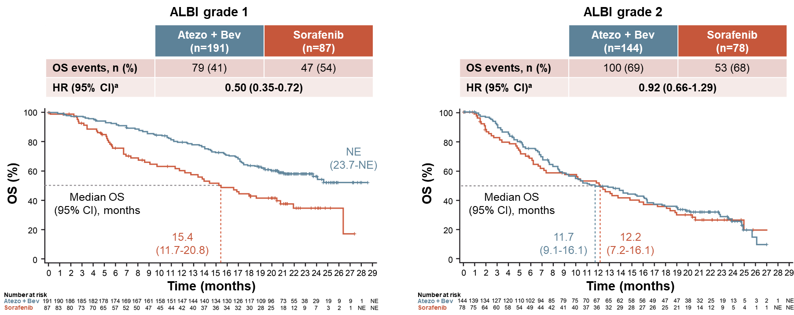
Paramètres | ALBI grade 1¹ |  |  | ALBI grade 2/3¹
 | T300 + D (n=217) | Durvalumab (n=198) | Sorafénib (n=203) | T300 + D (n=175) | Durvalumab (n=191) | Sorafénib (n=186)
SG Médiane (IC95%), mois | 23,43 (19,19-28,75) T300+ Durvalumab vs sorafenib HR, 0.79 (IC95%, 0,62-1,01) | 21,16 (17,38-25,86) Durvalumab vs sorafénib HR, 0.91 (IC95% 0,71-1,15) | 19,02 (15,67-23,16) | 11,30 (9,33-14,19) T300+ Durvalumab vs sorafénib HR, 0.83 (IC95% 0,65-1,05 ) | 12,29 (9,30-16.03) Durvalumab vs sorafénib HR, 0.87 (IC95% 0,69-1,09) | 9,72 (7,23-11,76)
Fonction hépatique
ALBI
Exemple bili. Tot. 19 µmol/l – albumine 38 g/l = ALBI 2 1. Kudo M, et al. ILCA (Virtual) 2021. Abstract #O-18

Slide 28


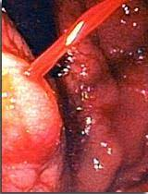
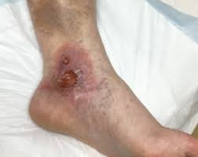
Atézo-bev
TKI
Trémé-durva
- Risques liés aux traitements anti-angiogènes: hypertension portale, cardiovasculaires , plaies…
- Risques liés aux immunothérapies
  Maladies auto-immunes (RCP immunotox)
  Patients transplantés
  Patients en attente de transplantation
Co-morbidités
Terrain

Slide 29
Trémélimumab
Durvalumab
Principaux imAEs
Fréquence globale imAE au cours du temps
Terme préferentiel*
Hypothyroïdie
Hyperthyroïdie
Diarrhée
Rash
Hépatite
ALAT augmentées
ASAT augmentées
Insuff hypophysaire
Colite
Lipase augmentée
Rash maculopapuleux
Arthralgie
Amylase augmentées
Fonction hépatique anormale
10.1
3.9
STRIDE (n=139)
Durvalumab (n=64)
4.7
1.0
4.4
0.3
2.3
0.6
2.3
0.8
2.0
3.6
1.8
3.6
Participation à l'evt (%)
1.6
1.6
1.5
0.5
1.3
0.3
1.3
STRIDE Grade 3 et 4
STRIDE Grade 1 et 2
Durvalumab Grade 3 et 4
Durvalumab Grade 3 er 4
1.0
0.3
1.0
0.3
1.3
20.0
15.0
10.0
5.0
0.0
5.0
10.0
15.0
20.0
imAEs (%)
Temps (mois)
SG 6 mois (IC95%)
81,3% (75,1-88,0)
77,1% (72,1-82,5)
 | SG médiane(IC95%), mois | HR (IC95%)
imAE | 23,2 (19,1-32,4) | 0,727 (0,557-0,948)
Pas de imAE | 14,1 (11,6-17,9)
SG 12 mois(IC95%)
69,1% (61,8-77,2)
55,2% (49,4-61,8)
SG 24 mois (IC95%)
48,9% (41,3-58,0)
35,3% (29,8-41,8)
SG 36 mois (IC95%)
36,2% (28,1-46,7)
27,7% (22,4-34,2)
Probabilité de survie
Temps (mois)
imAE | 139 (0) |  |  | 97 (42) |  |  | 69 (70) |  |  | 12 (82)
No imAE | 249 (0) |  |  | 137 (110) |  |  | 88 (159) |  |  | 20 (175)
G. Lau et al., ASCO® 2023, Abs .#4004

Slide 30





Traitement systémique
Atézolizumab/Bévacizumab
…
Atézolizumab/Bévacizumab
Trémélimumab/Durvalumab
Adjuvant
TACE + Durvalumab +/-Bévacizumab (EMERALD 1)*
1ère Ligne
* Press release Astra-Zeneca 9/11/2023

Slide 31

13 décembre 2023
Actualisation des recommandations dans le CHC et mise en pratique pour la clinique
Mise en pratique pour la clinique
Cas clinique CHC avancé
Pr Jean-Marc PHELIP
CHU St-Etienne

Slide 32
Jean-Marc PHELIP
Boards
Merck, Roche, Amgen, Lilly, Ipsen, MSD, Celgene, Astra-Zeneca, Bayer, Sanofi, Sandoz, BMS
Conseil
Merck, Roche, Ipsen, Amgen, Bayer, Sanofi, MSD Lilly, Astra-Zeneca, Sandoz
Réunions scientifiques
Merck, Roche, Ipsen, Lilly, Astra-Zeneca, Amgen, Bayer, Novartis, Sanofi, Celgene, Sandoz, MSD, BMS
Réunions Cliniques
Merck, Roche, Lilly, Amgen, Bayer, Ipsen, MSD, Novartis

Slide 33
Histoire de la Maladie
Madame C. Hc, âgée de 72 ans consulte son médecin traitant pour un amaigrissement modéré depuis environ 3 mois.
Poids actuel : 89 Kg (perte de 4 kg) – Taille 1m68 (IMC : 32)
Antécédents : HTA équilibrée, Hypothyroïdie traitée, Appendicectomie dans l’enfance, Hystérectomie il y a 15 ans (fibrome), OH à l’occasion (3 à 4 verres de vin par semaine depuis plus de 30 ans) non sevré
BH perturbé : Cholestase anictérique (2,5 N) et transaminases < à 2 N et thrombopénie à 70 000 / mm³
Echographie abdominale : Foie hétérogène sans hépatomégalie ni splénomégalie, masse foie droit > 5 cm, pas de thrombose portale
      TDM TAP et IRM hépatique
      AlphaFP + bilan étiologique cirrhose
      Ponction biopsie masse hépatique
      Medullogramme et gastroscopie

Slide 34
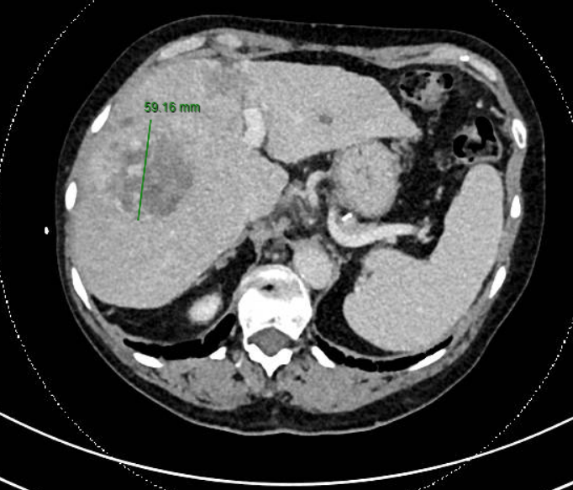
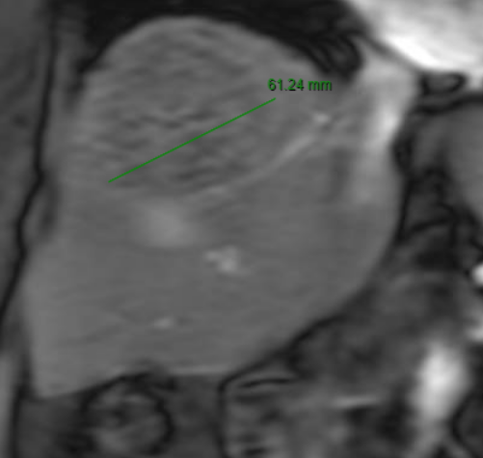
Histoire de la Maladie
TDM TAP :
IRM Hépatique :
2 lésions hépatiques compatibles à des carcinomes hépato-cellulaires de la jonction des segments VII et VIII et la jonction du segment IV, sans thrombose porte, sans lésion à distance sur un foie d’allure cirrhotique.

Slide 35
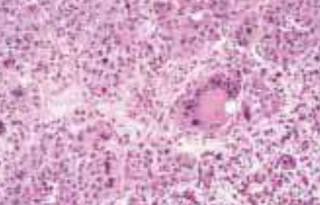

Histoire de la Maladie
Bilan étiologique cirrhose : RAS en dehors Alcool et Synd. Dysmétabolique (cirrhose mixte)
αFP : normale
Histologie : CHC bifocal bien différencié BCLC-B développée sur une cirrhose constituée (Child A6)
Médullogramme : PTI (pas de myélodysplasie). Test corticoïdes : négatif (stabilité des plaquettes)
Gastroscopie : VO grade II et III sans signe de fragilité
RCP médico-chirurgicale CHC :

Slide 36
Question 1
Quelle stratégie thérapeutique auriez-vous envisagée ? (plusieurs réponses possibles)
A | Résection chirurgicale des 2 lésions hépatiques
B | CEL ou REL
C | Traitement systémique
D | Instauration d’un β-bloquant
E | Transplantation hépatique

Slide 37
Réponse 1
Quelle stratégie thérapeutique auriez-vous envisagée ? (plusieurs réponses possibles)
A | Résection chirurgicale des 2 lésions hépatiques
B | CEL ou REL
C | Traitement systémique
D | Instauration d’un β-bloquant
E | Transplantation hépatique

Slide 38
BCLC-B
HCC
Stade 0
PST 0, Child-Pugh A
Stade A-C
PST 0-2, Child-Pugh A-B
Stade D
PST > 2, Child-Pugh C
Stade très précoce (0)
Unique < 2 cm
Carcinome in situ
Stade précoce (A)
Unique ou 3 nodules
< 3 cm, PS 0
Stade intermédiaire (B)
Multinodulaire, PST 0
Stade avancé (C)
Invasion portale, N1,
M1, PST 1-2
Stade terminal (D)
Single
3 nodules < 3 cm
Pression portale / bilirubine
Augmenté
Maladies associées
> 5 ans
> 2,5 ans
> 10 mois
3 mois
Normal
No
Yes
Résection
chirurgicale
Transplantation hépatique
PEI/RFA
TACE
Traitement systémique
Soins de support
> 5 ans
> 2,5 ans
> 10 mois
3 mois
EASL Clinical Practice Guidelines: Management of hepatocellular carcinoma. J Hepatol 2018;69:182-36

Slide 39
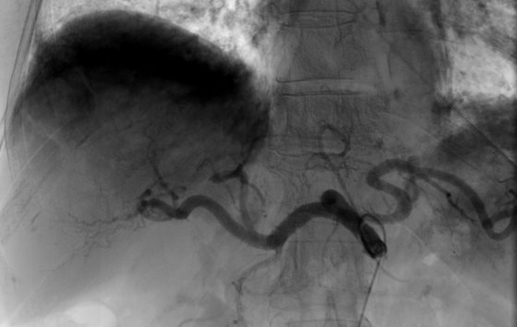
Histoire de la Maladie
Instauration d’un β-bloquant : Carvedilol (non cardio-sélectif et α-bloquant)
Décision d’une REL : Down-Sizing
Work-Up (artériographie / MAA) :
Plicature du TC : Cathétérisme de l’AH impossible

Slide 40
Question 2
Décision de réaliser un traitement systémique. Lequel choisissez-vous ?
A | Sorafénib
B | Lenvatinib
C | Atézolizumab + Bévacizumab
D | Durvalumab + Trémélimumab
E | Durvalumab seul

Slide 41
Réponse 2
Décision de réaliser un traitement systémique. Lequel choisissez-vous ?
A | Sorafénib
B | Lenvatinib
C | Atézolizumab + Bévacizumab
D | Durvalumab + Trémélimumab
E | Durvalumab seul

Slide 42
Quel traitement de L1
 |  | HIMALAYA: T300+D (N=388) | IMbrave : Atézolizumab + bévacizumab (N=371)
Étiologie n (%) | VHB | 31,0% | 49%
 | VHC | 28,0% | 21%
 | Autre | 41,0% | 30%
Invasion macrovasculaire |  | 26,6% | 38%
Asie |  | 39,6% | 40%
SSP (médiane) |  | 3,8 mois | 6,9 mois
SG (médiane) |  | 16,8 mois | 19,2 mois
Taux de réponse |  | 20,1% | 27,3%
Taux de contrôle de la maladie |  | 60,1% | 76,3%
Durée de réponse |  | 22,3 mois | 18,1 mois
Arrêt de traitement pour toxicité |  | 13,4% | 15,5%
GK Abou-Alfa et al., ASCO GI 2022

Slide 43
Quel traitement de L1
Toxicité spécifique
 | T300+D (N=388) |  | Durvalumab (N=388) |  | Sorafénib (N=374)
 | Tous grades | Grade ≥3 | Tous grades | Grade ≥3 | Tous grades | Grade ≥3
EI hépatique relié au traitement | 17,0% | 7,0% | 14,2% | 5,2% | 12,3% | 4,8%
EI hémorragique relié au traitement | 1,8% | 0,5% | 0,8% | 0 | 4,8% | 1,6%
Hémorragies :
 | IMbrave-150 |  |  |  | HIMALAYA
 | Atézo + Béva (N=329) |  | Sorafénib (N=156) |  | T300+D (N=388) |  | Sorafénib (N=374)
 | Tous grades | Grade ≥3 | Tous grades | Grade ≥3 | Tous grades | Grade ≥3 | Tous grades | Grade ≥3
Hémorragies reliées au traitement | 6,0% | 3,6% | 3,8% | 3,8% | 1,8% | 0,5% | 4,8% | 1,6%
Richard S Finn et al., N Engl J Med 2020

Slide 44

Quel traitement de L1
CHC BCLC C (B)
En 1ère ligne
CI à l’immunothérapie
CI au antiangiogéniques
Pas de CI
TKI
Trémé 300 + Durva
Atézo + Bev
Profils de tolérance différents
Trémé 300 + Durva
Blanc JF et al. Thésaurus National de Cancérologie Digestive (TNCD) ; (SNFGE, FFCD, GERCOR, UNICANCER, SFCD, SFED, SFRO, AFEF, SIAD, SFR/FRI). Clin Res Hepatol Gastroenterol. 2021

Slide 45
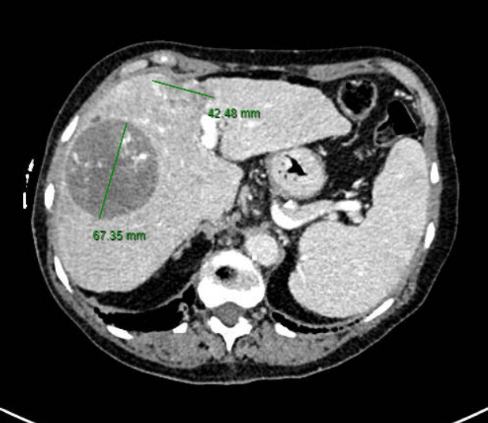
Histoire de la Maladie
Après 3 cycles de Durvalumab + Trémélimumab, vous réaliser un TDM TAP d’évaluation qui n’objective pas de nouvelle lésion.
TDM TAP Baseline :

Slide 46
Question 3
Comment interprétez vous ce scanner ?
A | Progression
B | Stabilisation RECIST 1.1
C | Réponse objective RECIST 1.1
D | Stabilisation mRECIST 1.1
E | Réponse objective mRECIST 1.1

Slide 47
Réponse 3
Comment interprétez vous ce scanner ?
A | Progression
B | Stabilisation RECIST 1.1
C | Réponse objective RECIST 1.1
D | Stabilisation mRECIST 1.1
E | Réponse objective mRECIST 1.1

Slide 48
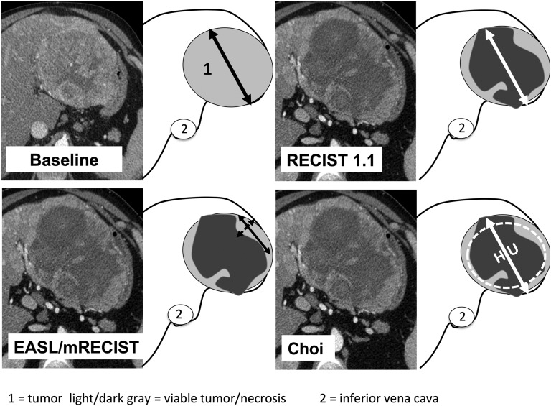
Evaluation de la réponse
RECIST 1.1
  Mesure du plus grand diamètre de la tumeur
mRECIST
Choi
  Mesure de « la tumeur viable » : prise de contraste à la phase artérielle
  Taille et mesure de la densité de la tumeur
Ronot M et al, Alternative response criteria (Choi, European Association for the study of the liver, and modified response evaluation criteria in solid tumors [RECIST]) versus RECIST 1.1 in patients with advanced hepatocellular carcinoma treated with sorafenib. The Onc 2014;19:394-402

Slide 49
Question 4
Au 3ème cycle le bilan hépatique objective une aggravation de la cytolyse hépatique à 15N et d’une cholestase (5N) avec une hyperbilirubinémie mixte à 2N. Vous concluez à une hépatite autoimmune confirmée par la biopsie hépatique (hépatite granulomateuse) : Quelle est votre attitude ?
A | Arrêt de l’immunothérapie
B | Poursuite de l’immunothérapie à dose ajustée
C | Corticothérapie < à 1 mg/kg/j
D | Switch de l’immunothérapie pour de l’atézolizumab + Bévacizumab
E | Ajout de l’AUDC à la corticothérapie

Slide 50
Réponse 4
Au 3ème cycle le bilan hépatique objective une aggravation de la cytolyse hépatique à 15N et d’une cholestase (5N) avec une hyperbilirubinémie mixte à 2N. Vous concluez à une hépatite autoimmune confirmée par la biopsie hépatique (hépatite granulomateuse) : Quelle est votre attitude ?
A | Arrêt de l’immunothérapie
B | Poursuite de l’immunothérapie à dose ajustée
C | Corticothérapie < à 1 mg/kg/j
D | Switch de l’immunothérapie pour de l’atézolizumab + Bévacizumab
E | Ajout de l’AUDC à la corticothérapie

Slide 51
Toxicité immuno-induite et efficacité (HIMALAYA)
SG et imAE :
  Dans le bras STRIDE, amélioration SG chez les pts ayant présenté un imAE
 | SG médiane(95% CI), mois | HR (95% CI)
imAE | 23,2 (19,1-32,4) | 0,727 (0,557-0,948)
Pas de imAE | 14,1 (11,6-17,9)
SG 6 mois (95% CI)
81,3% (75,1-88,0)
77,1% (72,1-82,5)
SG 12 mois(95% CI)
69,1% (61,8-77,2)
55,2% (49,4-61,8)
SG 24 mois (95% CI)
48,9% (41,3-58,0)
35,3% (29,8-41,8)
SG 36 mois (95% CI)
36,2% (28,1-46,7)
27,7% (22,4-34,2)
Probabilité de survie
Nb à risque
imAE | 139 (0) |  |  | 97 (42) |  |  | 69 (70) |  |  | 12 (82)
No imAE | 249 (0) |  |  | 137 (110) |  |  | 88 (159) |  |  | 20 (175)
Temps (mois)
Lau G et al. et al. ASCO® 2023 ; Abs.#4004

Slide 52
Histoire de la Maladie
Reprise du Durvalumab seul après normalisation du BH (4 semaines)
Arrêt progressif de la corticothérapie et poursuite de l’AUDC
Pas de récidive de la cytolyse
Poursuite de la réponse au cycle 9
SG selon le Contôle de la maladie :
 | Contrôle Maladie |  | Pas de Contrôle Maladie
 | STRIDE N=393 | Sorafénib N=389 | STRIDE N=103 | Sorafénib N=64
SG 36 m | 44,6% | 27,9% | 9,7% | 6,8%
SG 48 m | 36,2% | 20,3% | 8,7% | 6,8
36 mois
SG
Probabilité de survie
48 mois
SG
Mois depuis la randomisation
Sangro B et al. ESMO® GI 2023

